Slide 1


Abertura de Dados​
PACI SCT 2022

Slide 2
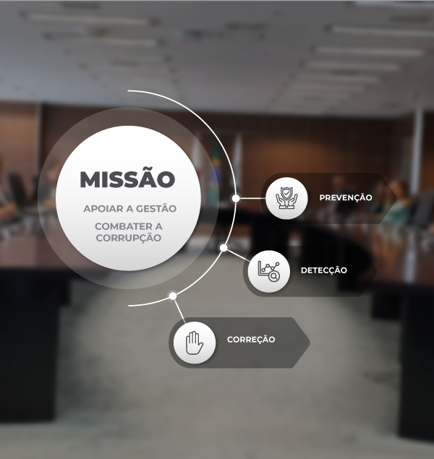
Nossa Missão
Promover a integridade e aperfeiçoar os mecanismos de transparência da gestão pública, com participação social, da prevenção e do combate à corrupção, monitorando a qualidade dos gastos públicos, o equilíbrio fiscal e a efetividade das políticas públicas.
Nossa Visão
Ser referência nacional na área de controle e reconhecido pela sociedade como um órgão de excelência no fortalecimento da integridade pública.

Slide 3
Nosso Propósito
Esse é o propósito da CGE: Ser integridade
e eficiência por uma sociedade melhor.

Slide 4

CONTEÚDO
4
Parte 1
- A ação proposta pela SCT para o PACI 2022
Parte 2
Contexto normativo: requisitos legais sobre dados abertos;
Princípios e diretrizes: exemplos, escala e formatos;
Portal de Dados Abertos: importância, usos e apresentação
Parte 3
Processo: etapas e papel de cada partícipe
Instrumentos para formalização da entrega

Slide 5

AÇÃO PROPOSTA PELA SCT
Plano Anual de Controle Interno 2022
5
Objetivo Geral
Fomentar a abertura de dados de interesse público e geral nos órgãos e entidades da Administração Pública Estadual.

Slide 6
Plano de Abertura de Dados do Órgão
* Lei Federal nº 14.129/2021
* Decreto Estadual nº 48.383/2022
* Critérios – analogia Resolução CGINDA 03/2017 (matriz priorização e consulta pública)
* Pressupõe elaboração de inventário de bases de dados
* Indicações do PACI 2022 como possibilidade de critério adicional
Ação das Controladorias
* PACI 2022
* Critérios: bases mais demandadas e Resolução CGINDA 03/20 (matriz priorização)
* Fontes: PACI 2021(e-SIC, Fale Conosco), etc
* O produto do PACI é a indicação, a abertura em si é um processo de indução
Ação direta DCTA
* Demanda externa ou indicação interna – via SUTI/SCT (nível central CGE)
* Testes de validação do fluxo de ETL proposto para abertura e publicação das bases de dados
* FHEMIG, SEPLAG, SEJUSP, FAPEMIG.
Formas de Abertura de Dados
9
Em qualquer das possibilidades, o protagonismo é sempre do órgão custodiante dos dados

Slide 7
Ação SCT – PACI 2022
7
Capacitação em Dados Abertos
Período: 10 e 17/08/2022
Objetivos:
- sensibilizar controladorias e nivelar o conhecimento sobre princípios, diretrizes e normas que regem a temática e sobre o Portal de dados Abertos de MG;
- apresentar a ação planejada para 2022: propósito, justificativa, etapas e instrumento de registro do trabalho

Slide 8
Ação SCT – PACI 2022
8
2. Indicações de conjuntos de dados para abertura
Período: de 18/08/2022 até 30/10/2022
Objetivos:
verificar se as bases de dados mais demandadas são passíveis de abertura, a partir de critérios predefinidos, conhecimento prévio, experiência e julgamento
elencar e priorizar bases de dados que podem ser abertas

Slide 9
CONTEXTO NORMATIVO
9
Requisitos legais sobre Dados Abertos

Slide 10
Contexto Normativo
Lei Federal nº 12.527, de 2011
Lei de Acesso à Informação
10
Art. 8º - É dever dos órgãos e entidades públicas promover, independentemente de requerimentos, a divulgação (..) de informações de interesse coletivo ou geral por eles produzidas ou custodiadas.
§ 3º Os sítios [oficiais de governo] deverão atender aos requisitos (dentre outros):
II - possibilitar a gravação de relatórios em diversos formatos eletrônicos, inclusive abertos e não proprietários, tais como planilhas e texto, de modo a facilitar a análise das informações;
III - possibilitar o acesso automatizado por sistemas externos em formatos abertos, estruturados e legíveis por máquina;
IV - divulgar em detalhes os formatos utilizados para estruturação da informação;
Notes:
Atentar para explicação de não-proprietário e legível por máquina – exemplos: csv e json (word e excel – proprietários)
Estruturado e legível por máquina: formato padrão preestabelecido (p. ex. tabular) e passível de ser lido e interpretado (‘parseado’) por scripts/códigos/programas de forma automática, p. ex. csv, json (pdf não é)

Slide 11
Contexto Normativo
Lei Federal nº 14.129, de 2021- art. 4º
Decreto Estadual nº 48383, de 2022
Resolução CGE nº 20/2014 - art. 2º, VI
11
representados em meio digital
Que permita sua livre reutilização, consumo ou cruzamento em apps digitais desenvolvidas pela sociedade.
Exemplos:
http://dados.recife.pe.gov.br/apps
https://www.coronavirus-mg.com.br/
dados públicos
estruturados em formato aberto
referenciados na rede mundial de computadores
processáveis por máquina
Disponibiliza-dos sob licença aberta
Notes:
a LAI é tudo que a gente precisa, mas também temos uma resolução CGE de 2014 e um renovado interesse com a publicação da lei de governo digital e sua regulamentação, em âmbito estadual, por meio de decreto

Slide 12
Contexto Normativo
Lei Federal nº 14.129, de 2021- art. 30
12
Art. 30. Qualquer interessado poderá apresentar pedido de abertura de bases de dados da administração pública, que deverá conter os dados de contato do requerente e a especificação da base de dados requerida.
(...)
§ 2º Os procedimentos e os prazos previstos para o processamento de pedidos de acesso à informação, nos termos da Lei nº 12.527, de 18 de novembro de 2011 (Lei de Acesso à Informação), aplicam-se às solicitações de abertura de bases de dados da administração pública.
Notes:
A Lei 14129 criou a possibilidade de solicitação de abertura de base de dados, análoga à possibilidade de obtenção de informação via transparência passiva (e-SIC), com prazo predeterminado
O art. 30 da Lei Federal só se aplica a MG pq foi incluído no art. 23 do decreto Estadual 48383, de 2022
Art. 23 – Qualquer interessado poderá apresentar pedido de abertura de bases de dados dos órgãos, das autarquias e das fundações do Poder Executivo, observadas as regras previstas pela Lei Federal nº 14.129, de 2021.

Slide 13
Contexto Normativo
Decreto Estadual nº 48.383, de 2022
13
Pedido de abertura de bases = art. 23
Compartilhamento amplo de dados = art. 27 (dispensa autorização e publicação no Portal de Dados Abertos)
Plano de Dados Abertos = art. 22
Notes:
Detalhes no próximo slide

Slide 14
Contexto Normativo
Decreto Estadual nº 48.383, de 2022
14
Art. 27 – O compartilhamento amplo de dados dispensa autorização prévia pelo gestor de dados e será realizado pelos canais existentes para dados abertos e para transparência ativa, na forma da legislação.
§ 1º – Na hipótese de o dado de compartilhamento amplo de que trata o inciso I do art. 25 não estar disponível em formato aberto, o solicitante de dados poderá requerer sua abertura junto ao gestor de dados.
(...)
§ 3º – Os dados de compartilhamento amplo serão catalogados no Portal de Dados Abertos do Estado de Minas Gerais, https://www.dados.mg.gov.br, em formato aberto.
Notes:
Art. 25 – O compartilhamento de dados entre os órgãos e as entidades, resultado dos mecanismos de interoperabilidade, é categorizado em três níveis, de acordo com sua confidencialidade:
I – compartilhamento amplo, quando se tratar de dados públicos que não estão sujeitos a nenhuma restrição de acesso, cuja divulgação deve ser pública e garantida a qualquer interessado, na forma da legislação;

Slide 15

PRINCÍPIOS E DIRETRIZES
15
Exemplos, Escala e Formatos

Slide 16
Princípios e diretrizes
16
Se o dado não pode ser encontrado e indexado na web, ele não existe.
- Ex.: SIGCON Saída; CAPMG (TCE)
Se não estiver aberto e disponível em formato compreensível por máquina, ele não pode ser reaproveitado.
- Ex.:Violência Contra a Mulher; iFinanças; Bolsa Reciclagem; Vacinômetro – metadados
Se algum dispositivo legal não permitir sua reaplicação, ele não é útil.
- Ex: http://www.fazenda.mg.gov.br/transparencia/informacoes-classificadas-e-desclassificadas/
David Eaves
Notes:
3 leis dos dados abertos: https://eaves.ca/2009/09/30/three-law-of-open-government-data/
1. Planilha no teu HD ou na rede interna; Base em datawarehouse (SISAP, SIAFI); Intranet, sistemas corporativos
2. Dados não-estruturados (imagens, pdf – boletins, relatórios), ou em formato proprietário (word, excel, painéis do tipo powerBI) - http://imrs.fjp.mg.gov.br/consultas/index
3. Licença restritiva, necessidade legal de restrição (comitê LAI, dado sensível ou passível de anonimização)

Slide 17
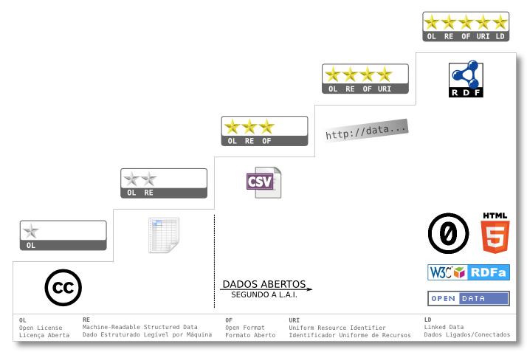
Princípios e diretrizes
17
Notes:
★ : dados disponíveis na web (não importa o formato) sob uma licença aberta. Por exemplo, um PDF.
★ ★ : dados disponíveis de forma estruturada. Por exemplo, excel no lugar de imagem escaneada.
★ ★ ★ : dados disponíveis em formatos não-proprietários. Por exemplo, um CSV e não excel.
★ ★★ ★: identificador uniforme de recurso - URI
★ ★★ ★★ : dados conectados - RDF
LAI = 3 requisitos dos incisos II, III e IV do art. 8º, explicados no slide 13, correspondentes aos 3 primeiros patamares
estamos no patamar intermediário entre o 3º e o 4º
estamos privilegiando formatos .csv para os dados e .json para os metadados

Slide 18






Princípios e diretrizes - Formatos
18
Conforme a Cartilha Técnica para Publicação de Dados Abertos no Brasil, os principais formatos de dados abertos são os arquivos com as seguintes extensões:
.CSV
.XML
.ODS
.RDF
.JSON
Os formatos .PDF, .DOC, .DOCX, .XLS e .XLSX são INCOMPATÍVEIS com a filosofia dos dados abertos!
Notes:
Esclarecimento .xlsx (caso haja dúvida): especificação do formato é divulgada, mas Microsoft não usa a mesma no Excel

Slide 19
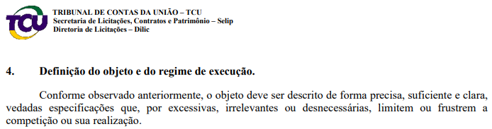
Princípios e diretrizes - Qualidade
19
Analogia com especificações de objeto de compra: Manual de Pregão Eletrônico do TCU
Art. 23 – Qualquer interessado poderá apresentar pedido de abertura de bases de dados dos órgãos, das autarquias e das fundações do Poder Executivo, observadas as regras previstas pela Lei Federal nº 14.129, de 2021.
Notes:
Qualidade - medida de atendimento a expectativas, dada por um conjunto de características intrínsecas
Manual de Pregão Eletrônico do TCU = https://portal.tcu.gov.br/lumis/portal/file/fileDownload.jsp?fileId=8A8182A24D6E86A4014D71A8CC475F20

Slide 20
Princípios e diretrizes - Qualidade
20
Exemplos de ‘especificações’ de objetos de compra:
• canetas cuja tinta resseca, vaza ou falha ao ser usada;
• tubos de cola que têm mais água do que componente colante;
• lápis de grafite duro, que fura o papel ao escrever;
• borrachas que, ao apagar, se desfazem e às vezes não apagam;
• elásticos que ressecam;
• mesas fabricadas com madeiras que incham, gavetas que não deslizam,
Qualidade - medida de atendimento a expectativas, dada por um conjunto de características intrínsecas
Art. 23 – Qualquer interessado poderá apresentar pedido de abertura de bases de dados dos órgãos, das autarquias e das fundações do Poder Executivo, observadas as regras previstas pela Lei Federal nº 14.129, de 2021.

Slide 21
Princípios e diretrizes - Qualidade
21
qualidade: grau em que um conjunto de características inerentes [ie. metadados]
de um objeto [ie. dados] atende a sua especificação [ie. padrão]
Em outras palavras, um padrão de metadados é a especificação das características inerentes de um conjunto de dados
Solução:
Utilização de especificações da Frictionless Data
Notes:
Considerando a definição da ISO sobre qualidade, aplicada ao nosso objeto, precisamos adotar um padrão para documentação dos dados que minimize o custo dos usuários em compreender os dados, PORQUE
“Se os dados não estão disponíveis num formato aberto e legível por máquina, eles não podem ser reutilizados.” (David Eaves/Opendata Charter - principles)

Slide 22
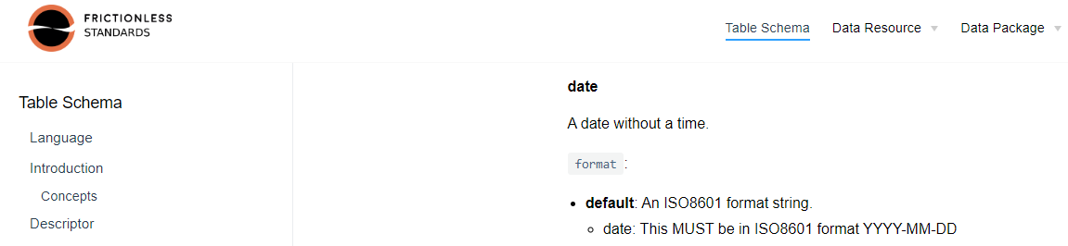
Princípios e diretrizes - Qualidade
22
qualidade: grau em que um conjunto de características inerentes [ie. metadados]
de um objeto [ie. dados] atende a sua especificação [ie. padrão]
Em outras palavras, um padrão de metadados é a especificação das características inerentes de um conjunto de dados
Notes:
Adoção de um padrão para documentação dos dados que permita uma verificação/validação automatizável se os dados estão em conformidade com o especificado; especificado num formato json, facilmente compartilhado e que permite interpretação automática por máquina e reuso de dados
O atrito ou “fricção” ocorre quando os consumidores gastam tempo e recursos demais apenas para poder entender e trabalhar com os dados
Variedades de formatos de data por países = https://en.wikipedia.org/wiki/Date_format_by_country

Slide 23
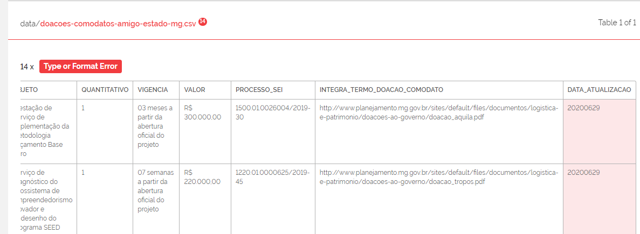
Princípios e diretrizes - Qualidade
23
A aferição da qualidade também deve ser um processo automatizado.
Notes:
Exemplo do relatório automatizado de (in)validação do formato de data da última coluna da tabela disponível em https://goodtables.io/github/dados-mg/doacoes-comodatos-amigo-estado-mg/jobs/6

Slide 24
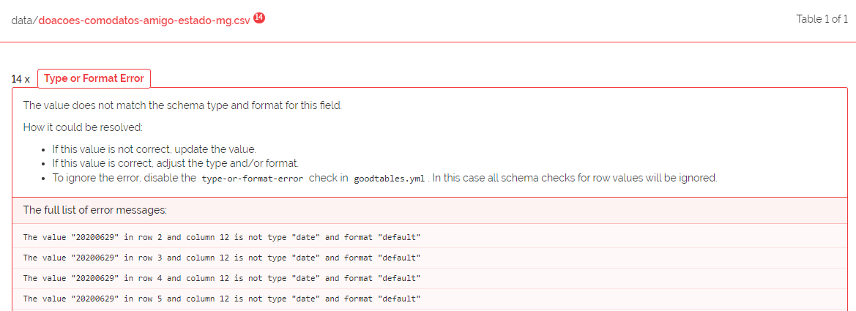
Princípios e diretrizes - Qualidade
24
A aferição da qualidade também deve ser um processo automatizado.
Notes:
Exemplo do relatório automatizado de (in)validação do formato de data da última coluna da tabela disponível em https://goodtables.io/github/dados-mg/doacoes-comodatos-amigo-estado-mg/jobs/6

Slide 25

PORTAL DE DADOS ABERTOS
25
Importância, usos e apresentação

Slide 26
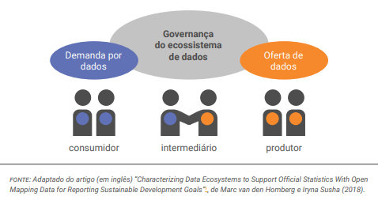
Portal de Dados Abertos - Importância
26
Ferramenta eletrônica capaz de reunir diferentes conjuntos de dados disponibilizados em formato aberto;
Publicação em repositório único;
Acessibilidade, busca e padronização;
Preparação para possíveis pedidos de
abertura de dados e
Controle social, avaliações de usuários,
e parcerias.
Notes:
- facilita a publicação dos conjuntos de dados produzidos pelos órgãos ou entidades públicas em um único repositório, com visibilidade e facilidade de acesso (*qualidade);
- facilita a vida da população, que não precisa buscar dados publicados nos sites institucionais ou solicitá-los diretamente aos órgãos e entidades;
- propicia aprendizado mútuo, data literacy, incremento do controle social e participação ativa da comunidade, avaliações de usuários, parcerias

Slide 27
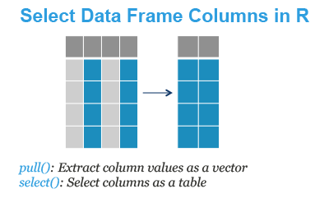
Portal de Dados Abertos - Uso
27
Extrair uma base de dados com diversos campos e selecionar apenas aqueles que mais interessam
Notes:
- requisito legal de facilitar análise das informações (LAI art. 8, par. 3, inciso II)

Slide 28

Portal de Dados Abertos - Uso
28
Extrair uma base de dados com diversos campos e selecionar apenas aqueles que mais interessam
Desenvolver gráficos, infográficos e tabelas mais informativas sobre determinada temática.
Notes:
- requisito legal de facilitar análise das informações (LAI art. 8, par. 3, inciso II)

Slide 29
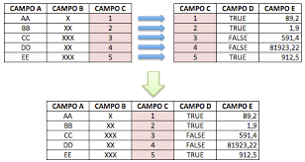
Portal de Dados Abertos - Uso
29
Extrair uma base de dados com diversos campos e selecionar apenas aqueles que mais interessam
Desenvolver gráficos, infográficos e tabelas mais informativas sobre determinada temática.
Cruzar diferentes bases de
dados que se complementam, para aprofundar o conhecimento sobre algo
Notes:
- requisito legal de facilitar análise das informações (LAI art. 8, par. 3, inciso II)

Slide 30

Portal de Dados Abertos - Uso
30
Extrair uma base de dados com diversos campos e selecionar apenas aqueles que mais interessam
Desenvolver gráficos,
infográficos e tabelas mais
informativas sobre
determinada temática.
Cruzar diferentes bases de
dados que se complementam,
para aprofundar o conhecimento sobre algo
Produzir reportagens, pesquisas científicas ou desenvolver aplicativos e sites com as bases de dados fornecidas
Notes:
- requisito legal de facilitar análise das informações (LAI art. 8, par. 3, inciso II)
exemplos:
https://dados.rs.gov.br/pages/aplicativos
http://dados.recife.pe.gov.br/apps

Slide 31
Portal de Dados Abertos
31
Endereço eletrônico: https://dados.mg.gov.br (plataforma CKAN)
Funcionalidades:
menu: conjuntos de dados, organizações, grupos, documentação, sobre;
barra de pesquisa de dados; etiquetas populares
submenu conjuntos de dados: filtros (organizações, grupos, etiquetas, formatos);
ordenação dos conjuntos; título, descrição de formatos de arquivo de cada conjunto;
Visualizar e extrair bases de dados: explorar, pré-visualização, baixar; data-explorer, dicionário de dados, informações adicionais
Notes:
Funcionalidades:
menu: conjuntos de dados, organizações, grupos, documentação, sobre;
barra de pesquisa de dados; etiquetas populares
submenu conjuntos de dados: filtros (organizações, grupos, etiquetas, formatos);
ordenação dos conjuntos; título, descrição de formatos de arquivo de cada conjunto;
Visualizar e extrair bases de dados: explorar, pré-visualização, baixar; data-explorer, dicionário de dados, informações adicionais
Ver anexo excel do email para SPGF sobre explicação do CKAN
Mostrar que o menu Documentação serve para baixar o manual de uso
Reforçar vídeo da INOVA
Apresentar conjunto de Compras Emergenciais

Slide 32
PROCESSO
32
Etapas para indicação
das bases de dados

Slide 33
Processo – Etapas
33
1
Capacitação (agosto de 2022)
2
Levantamento das bases de dados passíveis de abertura
3
Priorização das bases identificadas
4
Caracterização sucinta das bases priorizadas
5
Formalização das indicações via relatório de trabalho específico da ação SCT do PACI 2022
Notes:
Etapas circunscritas ao PACI 2022, entre Controladorias e SCT

Slide 34
OBSERVAÇÕES IMPORTANTES
34
O processo de abertura de bases de dados compreenderá:
a indicação pelas Controladorias+ decisão final entre unidade de negócio custodiante do dado e SCT.
Após a indicação das bases de dados pelas controladorias setoriais e seccionais, será realizada reunião entre as equipes custodiantes dessas bases e a Superintendência Central de Transparência (cronograma a ser estabelecido).
Não é obrigatória a conclusão do processo de abertura após indicação pelas Controladorias. A abertura de dados é de responsabilidade de cada órgão/entidade, que protagoniza o processo, com auxílio da CGE.
Notes:
A abertura (publicação da base de dado) pressupõe um diálogo e comum acordo com as equipes/unidades administrativas custodiantes de dados, que manifestem de forma favorável para realizar a abertura de suas bases de dados, de interesse público.

Slide 35
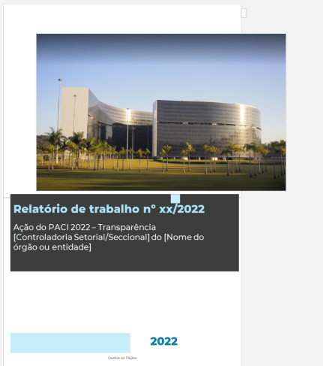
Controladorias (ago-out/2022)
Levantamento
Priorização
SCT (nov-dez/2022)
Relatório de Trabalho PACI 2022
Regras do processo de abertura
Órgão/entidade (2023)
Adesão
Publicação
Caracterização
Reuniões de preparação
Processo – Papel de cada partícipe
35
RELATÓRIO DE TRABALHO: modelos na intranet; não necessita validação do gestor do órgão
Notes:
Etapas posteriores ao PACI 2022
O protagonismo é do órgão custodiante dos dados, estamos trabalhando por adesão, tal qual o objetivo da ação indica “fomentar a abertura de dados de interesse público e geral nos órgãos e entidades da Administração Pública Estadual.”

Slide 36
36
INSTRUMENTO PARA FORMALIZAÇÃO
DA ENTREGA
- INDICAÇÃO DAS BASES DE DADOS -

Slide 37
Instrumento - PREMISSAS
37
Sequência lógica entre as ações dos PACI com o passar dos anos
- 2020 = guia de transparência ativa;
- 2021 = demandas recorrentes de transparência passiva
Critérios de justificativa de indicação de bases de dados para prioridade de abertura
vide Resolução INDA 03/2017 (porém o rito é sumário, sem inventário, inspirado no piloto ágil de abertura de dados)
Julgamento mediante conciliação de critérios e conhecimento da realidade do órgão/entidade
Notes:
Resolução INDA também regulamenta Planos de Abertura de Dados; para o trabalho do PACI, não haverá necessidade de inventário de bases para listar e priorizar as bases que já se sabe que são demandadas (via mapeamento do PACI 2021 e outras fontes)

Slide 38
Instrumento – Levantamento das bases
38
BASE | FONTE | PERÍODO | QUANTIDADE | OBSERVAÇÕES
BASE 1 | e-SIC
BASE 1 | Fale Conosco
BASE 1 | ASCOM
BASE 1 | e-mail CSet/Csec
BASE 1 | Controle social
BASE 2 | Fale Conosco
BASE 2 | Controle social
BASE 3 | e-mail Cset/Csec
BASE 3 | ASCOM
Notes:
Levantamento de outras bases julgadas pertinentes e que podem ser objeto de abertura, a partir de outras fontes, como: demandas solicitadas por intermédio da Assessoria de Comunicação (ASCOM), demandas diretas para o e-mail da própria controladoria, demandas das instâncias de controle social
A tabela é exemplificativa de quais podem ser as origens de quantificação das demandas de bases mais frequentes.

Slide 39
Instrumento – Priorização das bases
39
Critério | peso | Base 1 | Base 2 | Base 3
Base de dados muito demandada - identificada na ação do PACI 2021 | 5
Demostra resultados diretos e efetivos dos serviços públicos | 5
Base de dados estruturante e/ou utilizada por vários órgãos | 4
Estímulo ao controle social | 4
Possibilidade de fomento a negócios na sociedade | 4
Capacidade de fomento ao desenvolvimento sustentável | 3
Refere-se a projetos estratégicos do governo | 3
Possui compromisso assumido de disponibilização da base de dados | 2
Possui obrigatoriedade legal de disponibilização da base de dados | 2
TOTAL |  | 0 | 0 | 0
Notes:
Lista final, se equipe: média via matriz ou deliberação por consenso

Slide 40
Instrumento – Caracterização das bases
40
Aspecto | BASE 1 | BASE 2 | BASE 3
Formato da base | Estruturado ( ) Semi-estruturado ( ) Formato Relatório ( ) | Estruturado ( ) Semi-estruturado ( ) Formato Relatório ( ) | Estruturado ( ) Semi-estruturado ( ) Formato Relatório ( )
Necessidade de anonimização | Sim ( ) Não ( ) | Sim ( ) Não ( ) | Sim ( ) Não ( )
Necessidade de Limpeza de Dados | Sim ( ) Não ( ) | Sim ( ) Não ( ) | Sim ( ) Não ( )
Forma de extração dos Dados | Manual ( ) Automatizado ( ) | Manual ( ) Automatizado ( ) | Manual ( ) Automatizado ( )
Unidades envolvidas na obtenção | Nível Central ( ) Regionais ( ) Municípios ( ) | Nível Central ( ) Regionais ( ) Municípios ( ) | Nível Central ( ) Regionais ( ) Municípios ( )
Equipe responsável
Notes:
Explicação - diferenças formatos e necessidades de anonimização e limpeza de dados (exemplos em slides posteriores).
A extração dos dados de forma manual exige a elaboração de planilha própria, por meio da digitação (cópia-colagem) dos dados de uma pessoa. Ao passo que a extração automatizada envolve a programação por scripts, de ferramentas de bancos de dados, ou a exportação de sistemas já existentes.

Slide 41
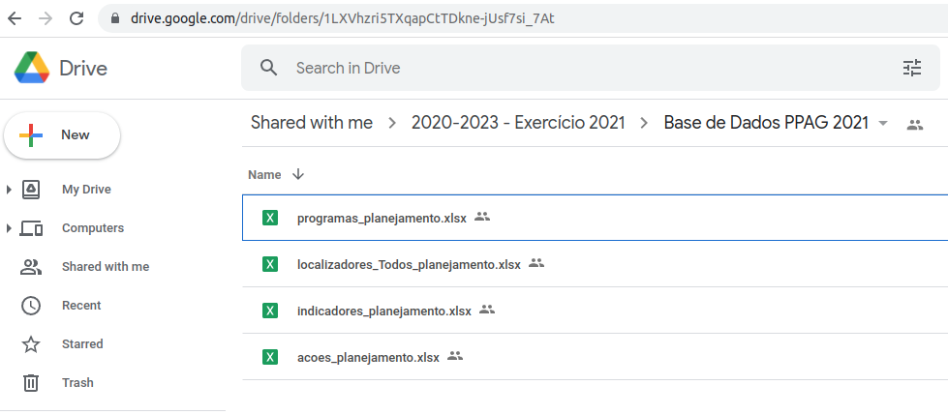
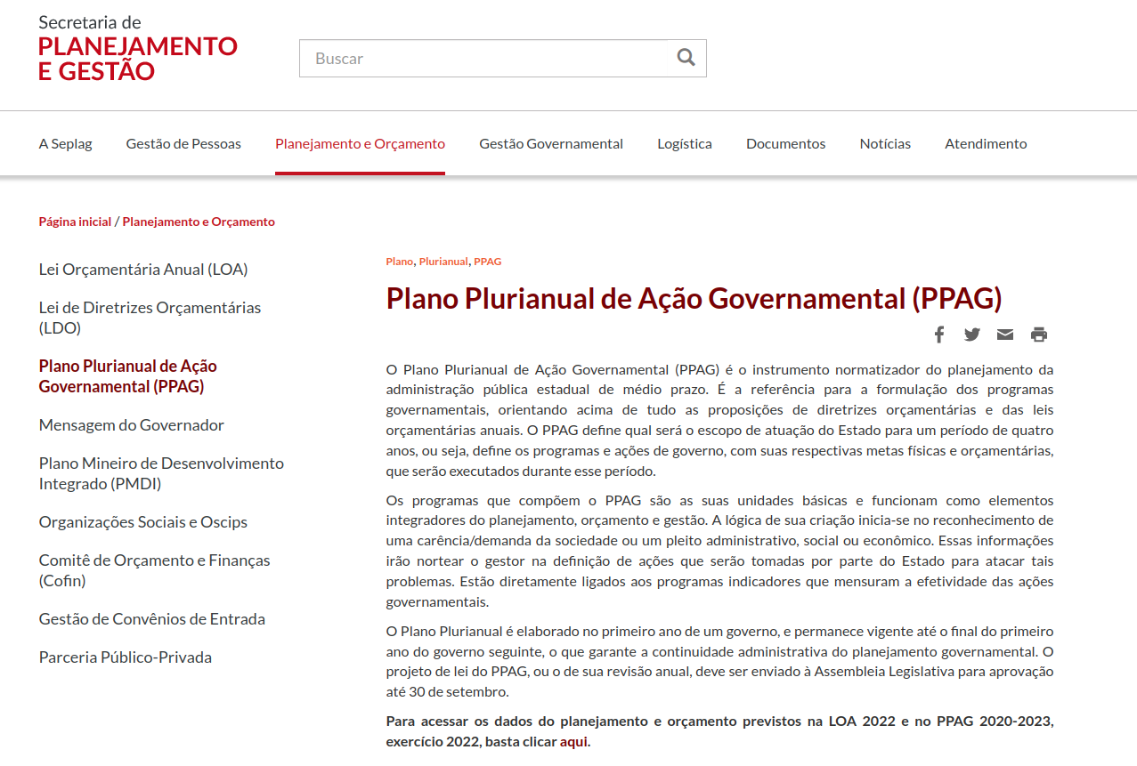
Base estruturada em formato proprietário
.CSV
Notes:
Existem conjuntos de dados de outros portais estaduais de dados com formatos múltiplos:
Refúgio de Vida silvestre no estado de Alagoas: https://dados.al.gov.br/catalogo/dataset/refugio-de-vida-silvestre-no-estado-de-alagoas
Artesanato em Alagoas: https://dados.al.gov.br/catalogo/dataset/artesanato-em-alagoas
Distância e Tempo de Viagem dos Municípios à Capital: https://dados.al.gov.br/catalogo/dataset/distancia-e-tempo-de-viagem-dos-municipios-a-capital
Área de cana plantada por município, ao longo dos anos: https://dados.al.gov.br/catalogo/dataset/variavel-area-plantada-de-cana-de-acucar-hectares
Embora as bibliotecas ckan e frictionless tenham suporte para formatos proprietários como xlsx, é recomendável ofertar as bases em formato tabular aberto (csv), para possibilitar a extração, interpretação e (re)uso

Slide 42
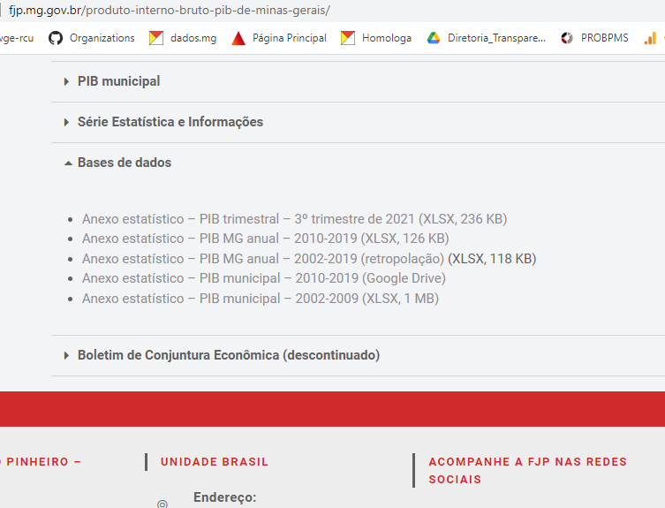
Base semi-estruturada em formato proprietário
.CSV
Notes:
Existem conjuntos de dados de outros portais estaduais de dados com formatos múltiplos:
Refúgio de Vida silvestre no estado de Alagoas: https://dados.al.gov.br/catalogo/dataset/refugio-de-vida-silvestre-no-estado-de-alagoas
Artesanato em Alagoas: https://dados.al.gov.br/catalogo/dataset/artesanato-em-alagoas
Distância e Tempo de Viagem dos Municípios à Capital: https://dados.al.gov.br/catalogo/dataset/distancia-e-tempo-de-viagem-dos-municipios-a-capital
Área de cana plantada por município, ao longo dos anos: https://dados.al.gov.br/catalogo/dataset/variavel-area-plantada-de-cana-de-acucar-hectares
Embora as bibliotecas ckan e frictionless tenham suporte para formatos proprietários como xlsx, é recomendável ofertar as bases em formato tabular aberto (csv), para possibilitar a extração, interpretação e (re)uso

Slide 43
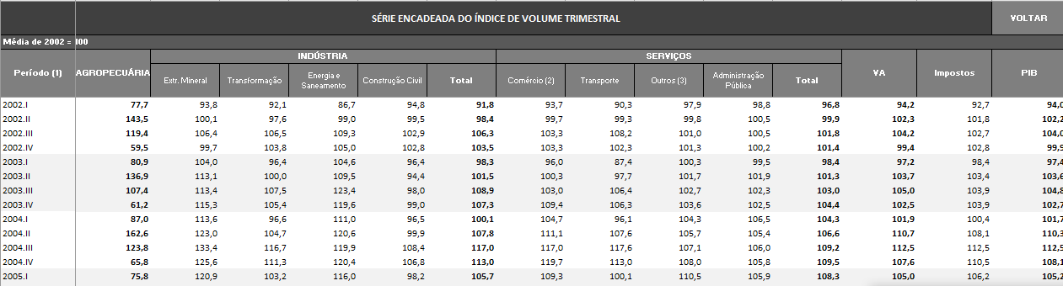
Base semi-estruturada em formato proprietário
.CSV
Notes:
Esclarecimento .xlsx (caso haja dúvida): especificação do formato é divulgada, mas Microsoft não usa a mesma no Excel
Os arquivos do site do PIB/FJP têm linhas de cabeçalho e colunas que não poderiam ser identificadas por softwares que trabalham com bases (e também no catálogo CKAN)
Isso não significa que o conteúdo não possa ser ofertado em outros formatos. Muito pelo contrário, é muito útil ofertar o mesmo conteúdo de formas distintas, inclusive a base ‘pura’ para ser reutilizável (e lida/validada facilmente por uma ampla gama de ferramentas abertas de suporte oferecidas pela comunidade)

Slide 44
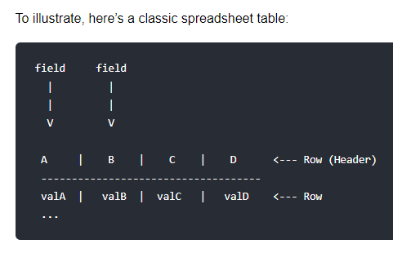

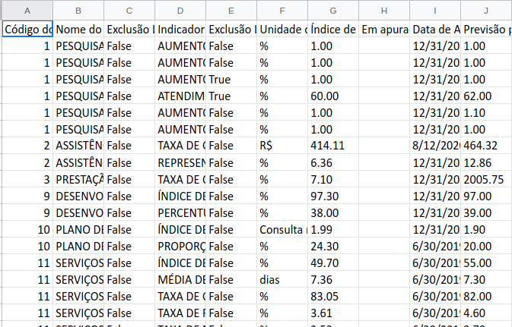
Base estruturada em formato aberto
 | VARIÁVEL 1 | VARIÁVEL 2 | VARIÁVEL 3
EVENTO 1 | valor | valor | valor
EVENTO 2 | valor | valor | valor
EVENTO 3 | valor | valor | valor
Notes:
Cada linha é um evento, e cada coluna é uma variável;
No formato JSON, os valores de cada evento são valores de uma lista de dicionários

Slide 45
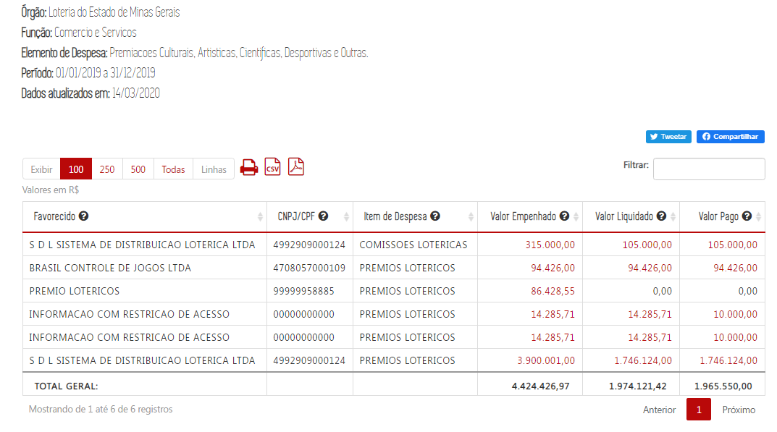
Base com necessidade de anonimização
Informações sensíveis
Notes:
Para resguardar informações que tenham restrição de acesso, em atendimento à LAI (Capítulo IV) e à LGPD
Substituir, omitir, anonimizar caracteres, textos e dados, que contenham informações sensíveis e/ou restritas (conhecimento recente, em construção conjunta)
- ex.: consultas despesa/restos a pagar de prêmios lotéricos para pessoa física
https://github.com/transparencia-mg/especificacoes-portal-transparencia/blob/master/espec001_anonimizacao-cpf/anonimizacao-cpf-homologa-layout.md#m%C3%A9todo-de-anonimiza%C3%A7%C3%A3o

Slide 46
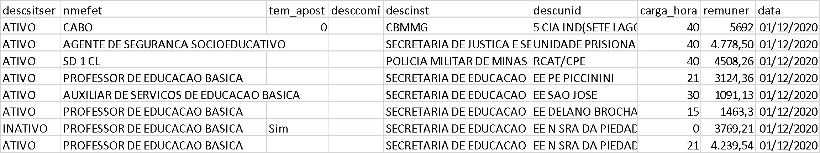
Base com necessidade de limpeza
Limpeza dos dados primários
Formatos de número e data
Padrões de valor dos campos
Valores dos campos
Notes:
Para oferecer informação integra aos usuários.
Exemplos: padronização do formato de datas; inclusão de colunas para padronização do layout dos arquivos.
ex: inadequações planilha remuneração:
Valor do SD 1 CL segunda coluna;
Valores zero, vazios e sim na terceira coluna;
CBMMG abreviado e outros por extenso na quinta coluna;
Formatos de número para carga horária, remuneração e data
Limpeza (guia sugestivo de problemas comuns por responsável) = https://escoladedados.org/tutoriais/guia-quartz-para-limpeza-de-dados/

Slide 47
MUITO OBRIGADO!
transparencia@cge.mg.gov.br
SUPERINTENDÊNCIA CENTRAL DE TRANSPARÊNCIA
Beatriz Faria de Almeida Loureiro
beatriz.loureiro@cge.mg.gov.br
DIRETORIA DE TRANSPARÊNCIA ATIVA
Flávia Marques Vilela
flavia.vilela@cge.mg.gov.br
Portal de Dados Abertos
André Luiz Guimarães Amorim
andre.amorim@cge.mg.gov.br

